Slide 1
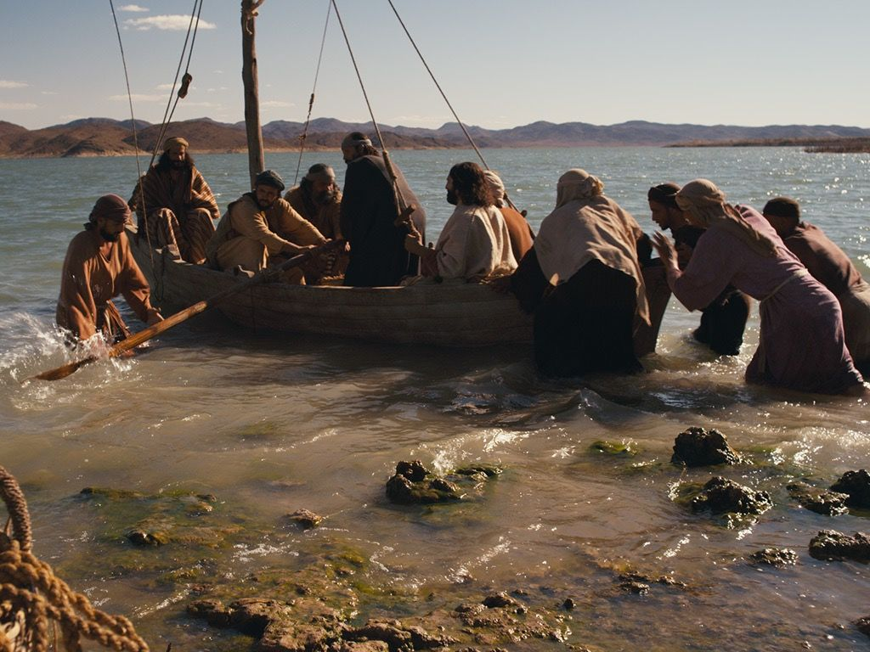
Marcus 4: 35 - 41
Op een avond zei Jezus tegen zijn leerlingen:
‘Kom, we varen naar de overkant van het meer.’

Slide 2
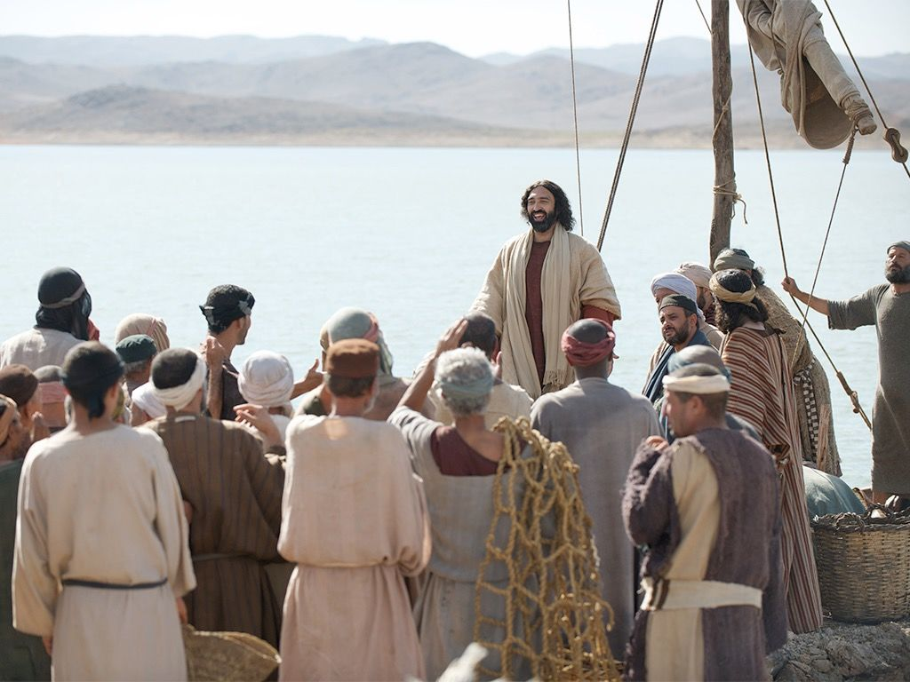
Marcus 4: 35 - 41
Jezus zat al in de boot.
Ze gingen weg, maar andere mensen bleven bij het meer.
Er gingen ook nog meer boten mee.

Slide 3
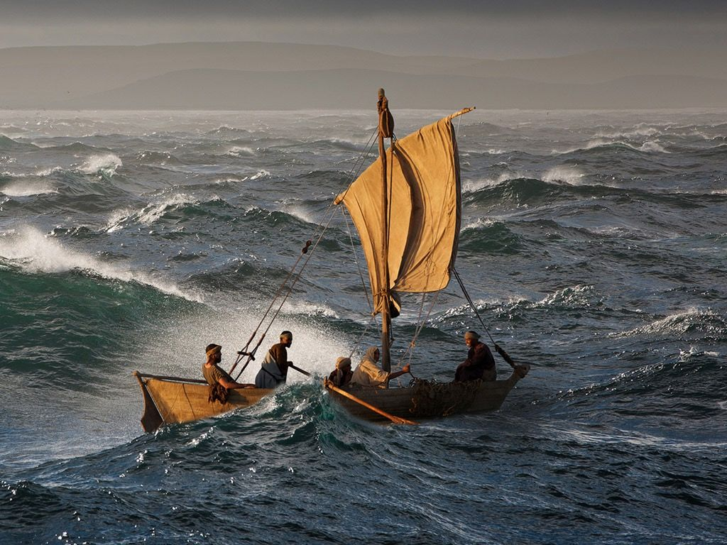
Marcus 4: 35 - 41
Toen begon het hard te stormen.
De golven waren hoger dan de boot, en er kwam heel veel water in de boot.

Slide 4
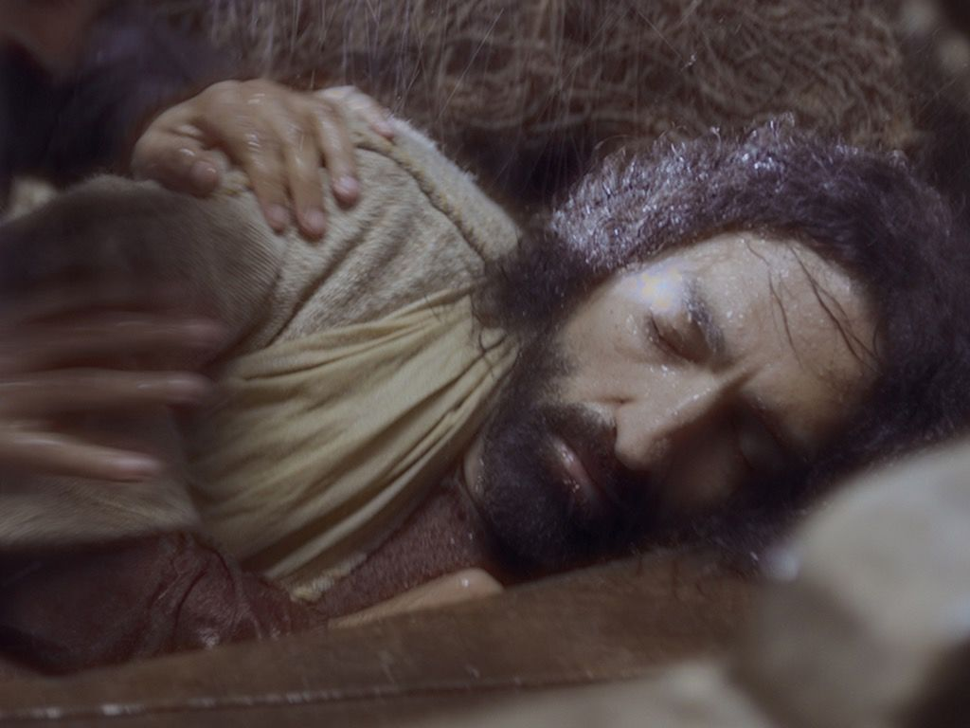
Marcus 4: 35 - 41
Jezus lag achter in de boot op een kussen te slapen.
De leerlingen riepen: ‘Meester, word wakker!
Doe toch iets, straks verdrinken we!’
Jezus werd wakker.

Slide 5
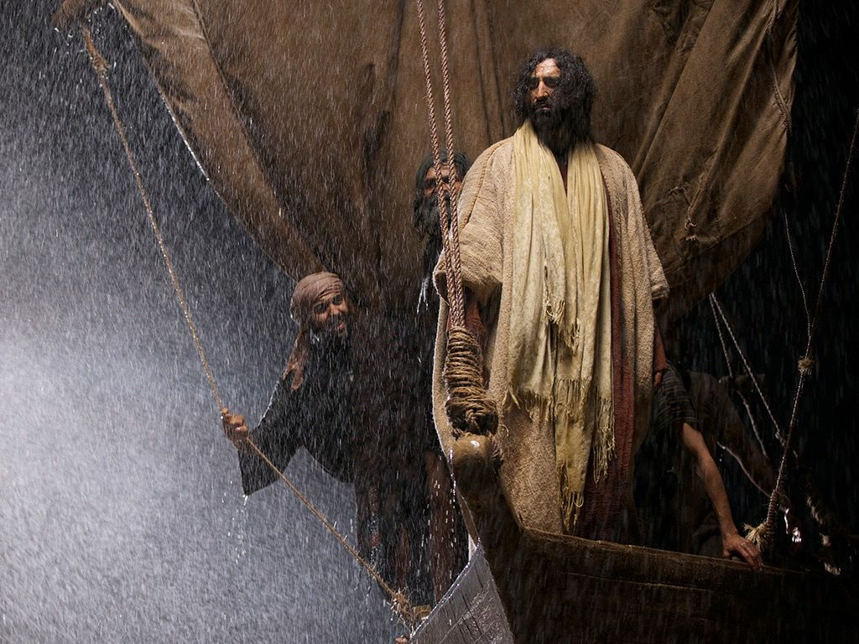
Marcus 4: 35 - 41
Hij zei streng tegen de wind en het water:
‘Houd op! Wees stil!’
Het hield op met waaien, en het water werd helemaal rustig.

Slide 6
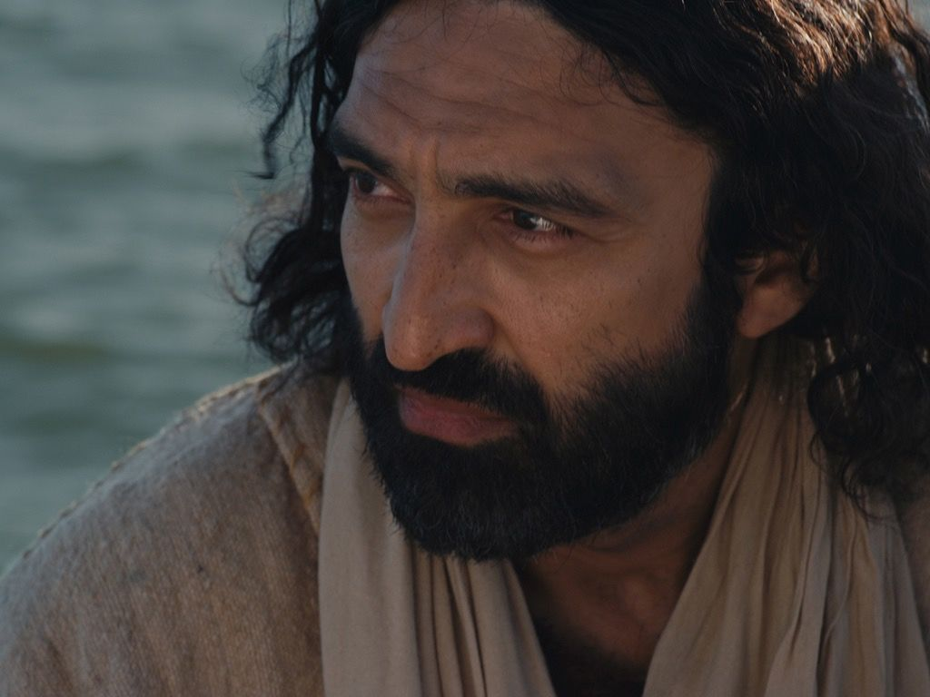
Marcus 4: 35 - 41
Jezus zei tegen de leerlingen: ‘Waarom waren jullie zo bang?
Dat hoeft toch niet als ik bij jullie ben?’

Slide 7
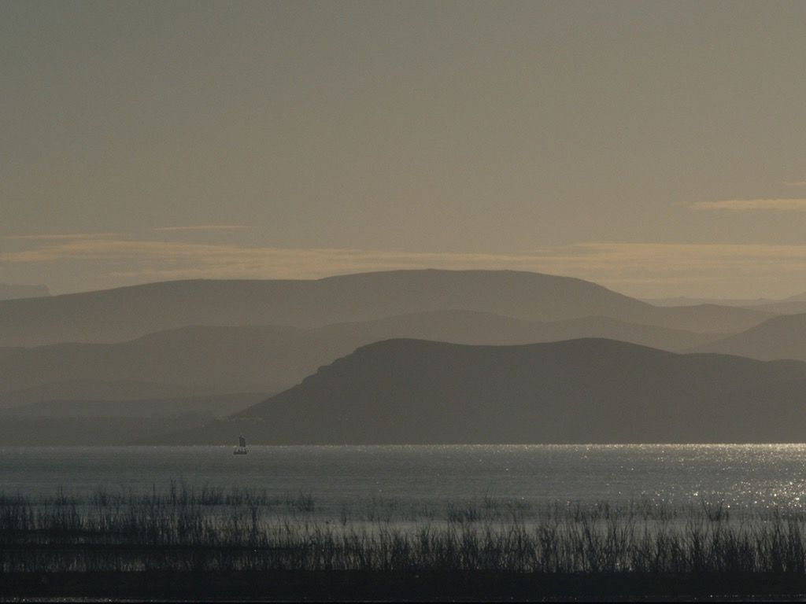
Marcus 4: 35 - 41
De leerlingen waren erg geschrokken.
Ze zeiden tegen elkaar:
‘Zelfs de wind en het water luisteren naar hem.
Is hij wel een gewoon mens?’

